Slide 1
Herança, reescrita e polimorfismo
Capítulo VI

Slide 2
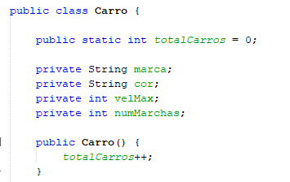
Herança em Java
Existem 4 tipos diferentes de Carros. Como implementar?

Slide 3
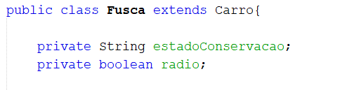



Herança em Java
A palavra reservada extends permite que todas os atributos e métodos da classe Carro sejam utilizados

Slide 4
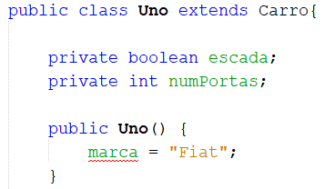
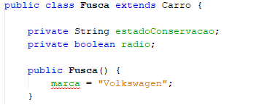
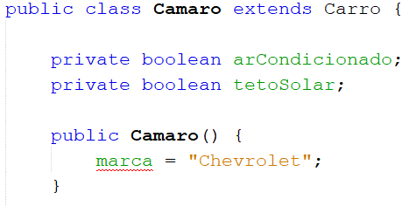
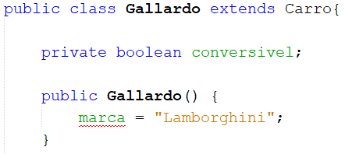
Herança em Java
Se a marca pertence a classe mãe Carro, onde está o erro?

Slide 5

Modificadores de acesso em Java
Precisamos fornecer acesso para as classes filhas
Modificador | Classe | Pacote | Subclasses | “Mundo”
public | ☑ | ☑ | ☑ | ☑
protected | ☑ | ☑ | ☑ | ☒
“nenhum” | ☑ | ☑ | ☒ | ☒
private | ☑ | ☒ | ☒ | ☒

Slide 6
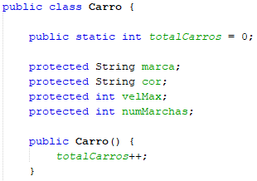
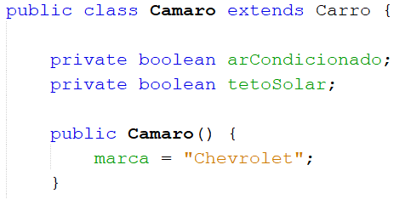
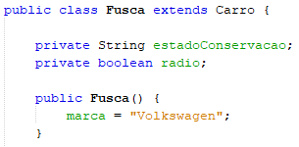
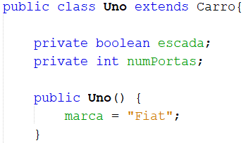
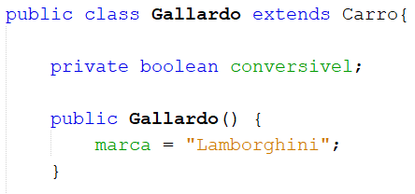
Modificadores de acesso em Java

Slide 7
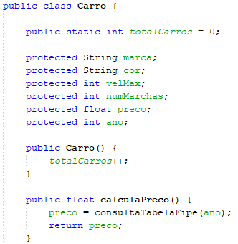
Trabalhando com métodos em herança
Mas cada tipo de Carro possui uma forma de calcular o seu preço, onde isso entraria?

Slide 8
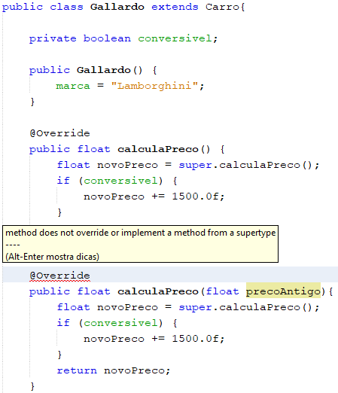
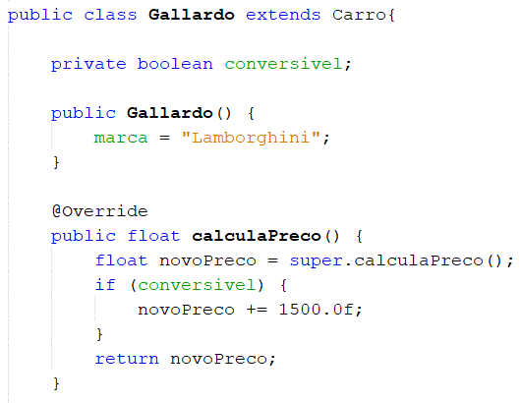
Reescrita de métodos
Além de facilitar o entendimento do código, essa anotação indica ao compilador e pode nos ajudar a encontrar erros.

Slide 9
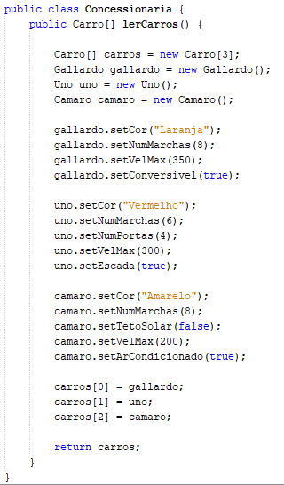
Polimorfismo para armazenar os veículos

Slide 10
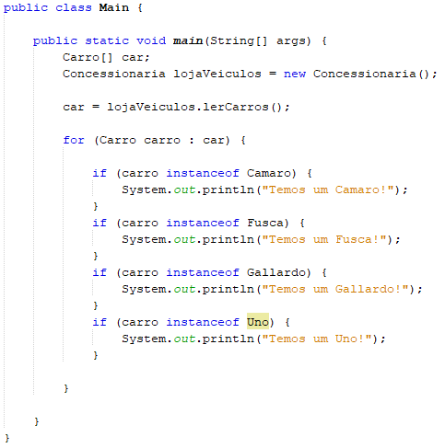
Polimorfismo para cálculo e validação de NFs
O atributo instanceof significa “é um” ou “é uma instância de”

Slide 11
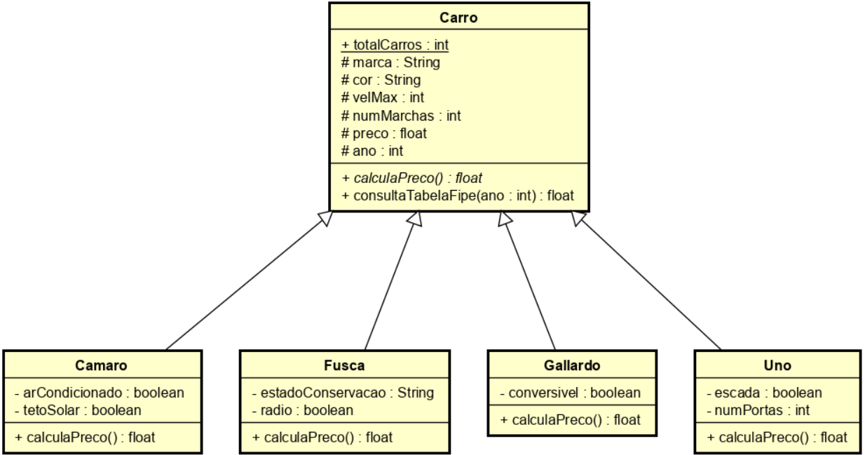

Slide 12

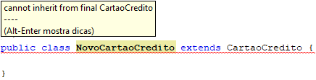

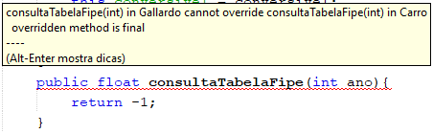
Classes final
Métodos final

Slide 13
Exercícios
Cria um sistema para controle de contas bancárias, sabendo que toda conta tem um número de identificação e uma agência. Existem vários tipos de conta, porém neste momento estamos interessados somente nos tipos abaixo:
Pessoa física: possui informações do proprietário (nome e CPF) além do saldo
Pessoa jurídica: possui as informações da empresa (nome e CNPJ), além do saldo e limite de financiamento
Implemente um programa para o controle de inventário de equipamentos da sua empresa. Neste primeiro momento serão levantados e smartphones:
Notebooks: Marca, modelo, matrícula do responsável e número de série do aparelho
Smartphone: Marca, modelo, IMEI, Centro de Custo e matrícula do responsável
Implemente o sistema de controle de acesso das informações de Recursos Humanos da sua empresa sabendo que existem, basicamente 3 tipos de funcionários:
Comum: representa todos os funcionários e possui Nome, CPF, Matrícula e salário
Gestor: além de ser um funcionário comum ele possui uma gratificação anual. Pode possuir vários funcionários em seu time e com isso visualizar somente as informações deles
Recursos humanos: pode visualizar as informações de todos os funcionários da empresa

Slide 14
Obrigado!

